Slide 1
Audition de Roch-Olivier Maistre, président de l’Arcom Commission des affaires culturelles et de l’éducation 3 octobre 2023

Slide 2
La révolution des usages
Nombre de foyers abonnés VàDA (en millions)
5,7 : nombre d’écrans par foyer permettant de regarder de la vidéo, dont 1,5 téléviseur et 1,9 téléphone mobile
Base : Foyers France entière (en millions) / Source : Home Devices - Mediamétrie

Slide 3
La révolution des usages
Durées d’écoute quotidiennes (en minutes)
Base : Ensemble des individus de 15 ans et + Sources : Données TV - Médiamat Médiamétrie ; Données VàDA – Global vidéo/37500 , Médiamétrie

Slide 4
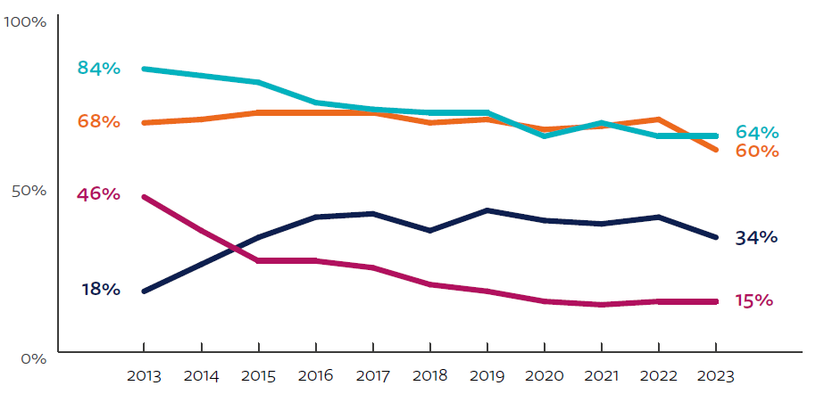
La révolution des usages
Les sources d’information des Français
En ligne (incl. réseaux sociaux)
Télévision
Réseaux sociaux
Presse écrite
71% des 15-34 ans consultent quotidiennement l’actualité via les réseaux sociaux
Ministère de la Culture – Les jeunes et l’information (2018)
Source : Reuters Institute – Digital News Report 2023 – France

Slide 5
La révolution des acteurs
Recettes publicitaires nettes annuelles (en millions €)
12 % : part des recettes publicitaires des médias traditionnels tirées de leurs espaces numériques en 2022
66 % : part des recettes publicitaires numériques captées par Google-Meta-Amazon en 2022
Recettes nettes annuelles par support média, en millions d’euros nets
Source : Baromètre Unifié du Marché Publicitaire (IREP) et Observatoire de l’e-pub (SRI, UDECAM & Oliver Wyman)

Slide 6
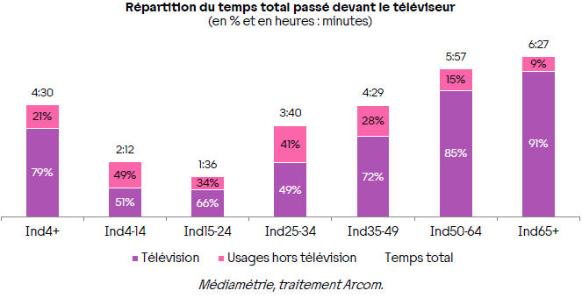
La révolution de la distribution des contenus
Répartition du temps total passé devant le téléviseur (en % et en heures : minutes)
88 % des foyers équipés d’un téléviseur et accédant à Internet disposent d’une TV connectée
Les usages hors télévision représentent en moyenne 21 % du temps passé devant les téléviseurs pour les Français de 4 ans et plus, et 49 % pour les 4-14 ans
Données Médiamétrie + traitement Arcom
Source : avis de l’Arcom à l’Autorité de la Concurrence sur le projet de prise de contrôle du Groupe Métropole Télévision par le Groupe Bouygues

Slide 7
Audition de Roch-Olivier Maistre, président de l’Arcom Commission des affaires culturelles et de l’éducation 3 octobre 2023

